Slide 1



COVID-19
COVID-19
DRA. MARiA DEL SOCORRO RODRiGUEZ FLORES
7 de Mayo 2020

Slide 2


PERSONAS CON COVID – 19
EN NUEVO LEÓN
314
67
469
850
CONFIRMADOS LABORATORIO PRIVADO
CONFIRMADOS HOSPITALES PRIVADOS
CONFIRMADOS INDRE
4,128
2,281
5,798
NEGATIVOS
NEGATIVOS
NEGATIVOS
149
SOSPECHOSOS
4,442
2,348
6,416
13,206
TOTALES
TOTALES
TOTALES
26
62
Corte al 5 Mayo 2020
DEFUNCIONES

Slide 3
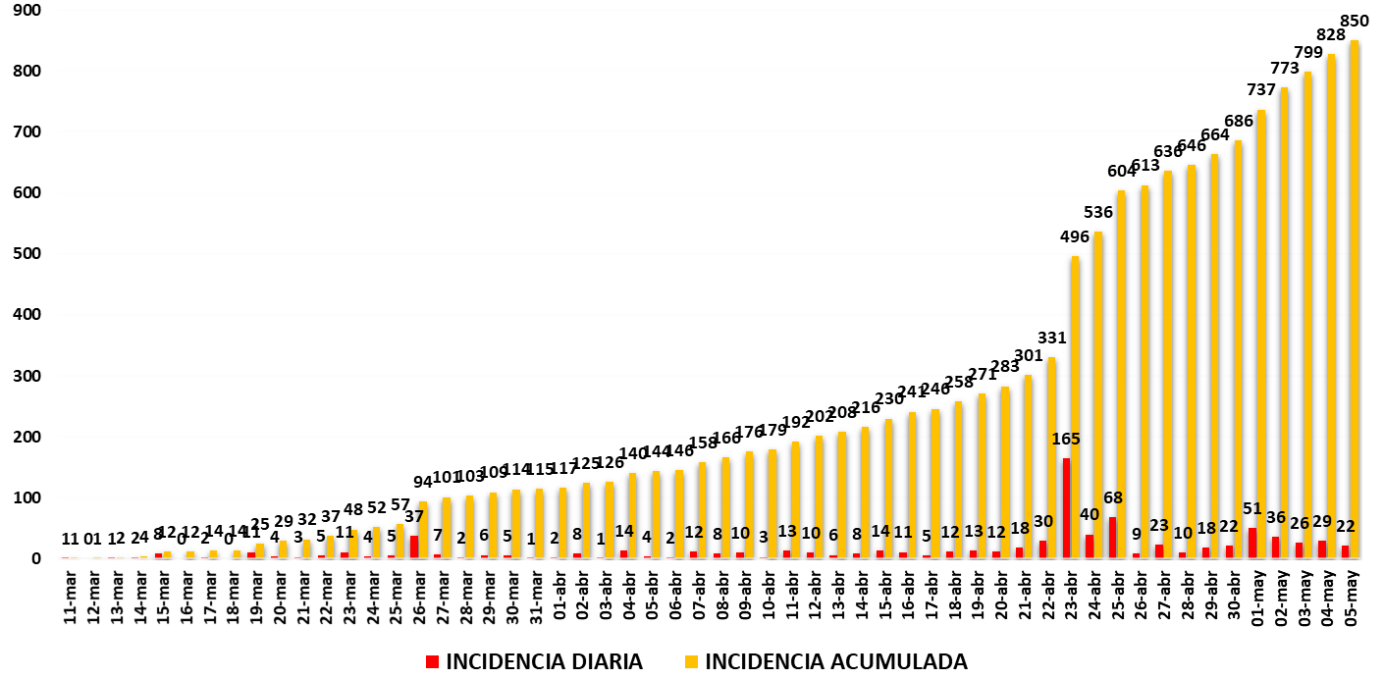
PERSONAS CON COVID – 19
EN NUEVO LEÓN

Slide 4
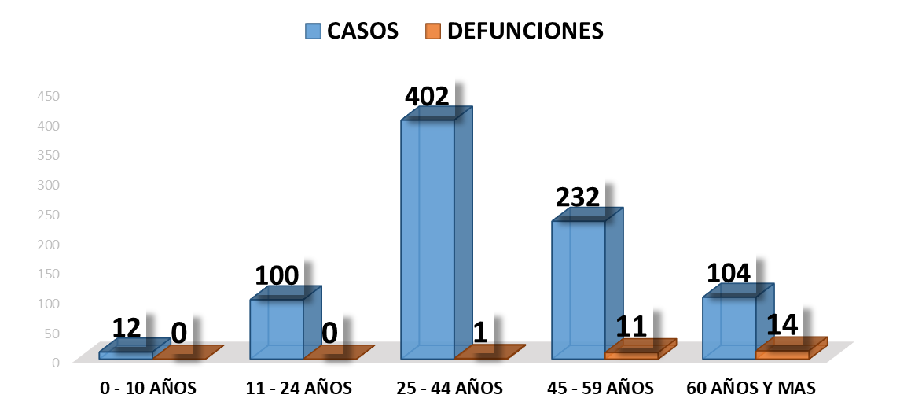
PERSONAS CON COVID-19 Y DEFUNCIONES.
850
26

Slide 5
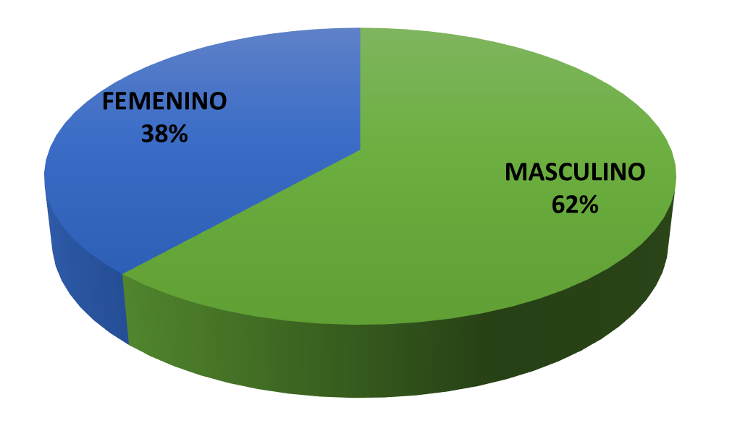
PERSONAS CON COVID-19, POR SEXO.
Corte al 5 Mayo 2020

Slide 6
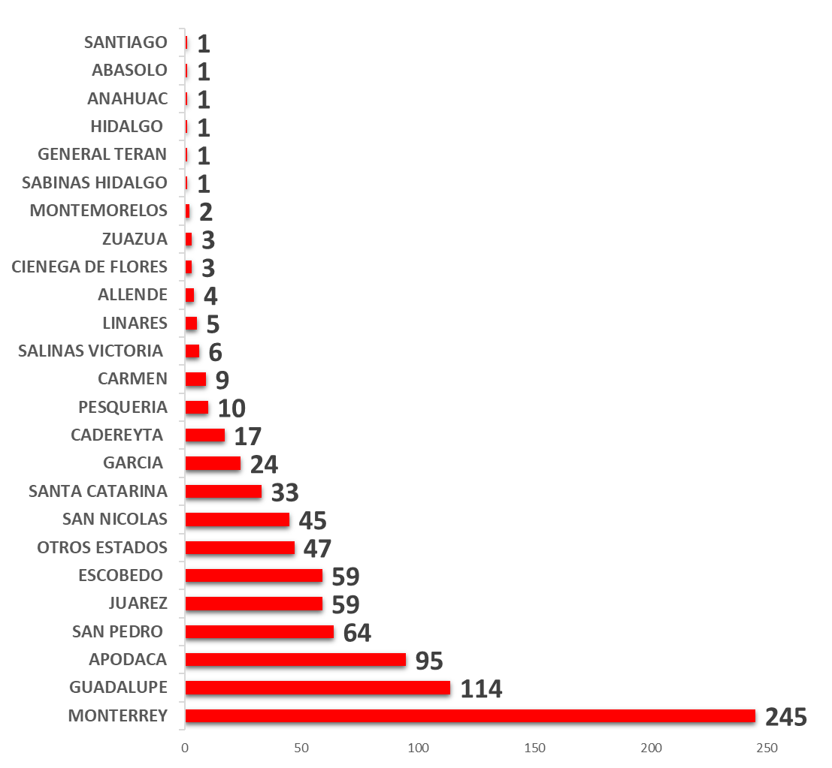
PERSONAS CON COVID-19, LUGAR DE RESIDENCIA.

Slide 7
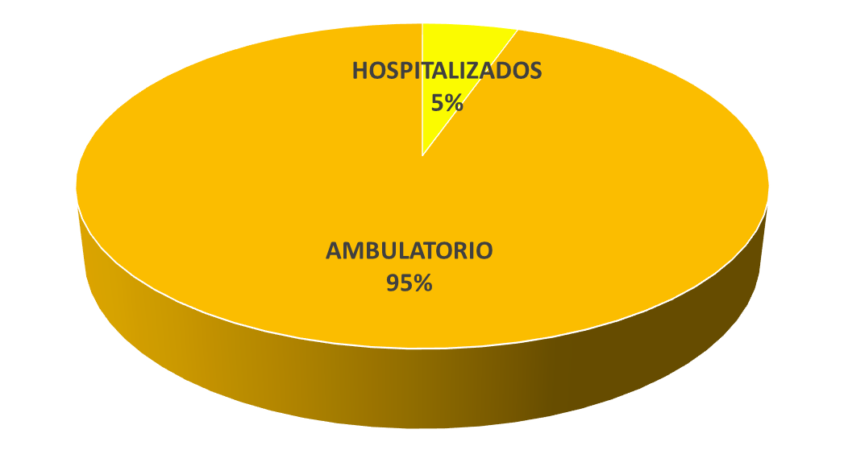
PERSONAS CON COVID-19, TIPO DE TRATAMIENTO.

Slide 8
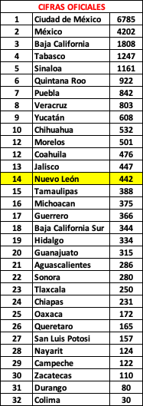
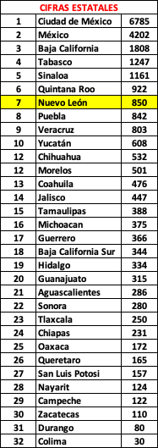
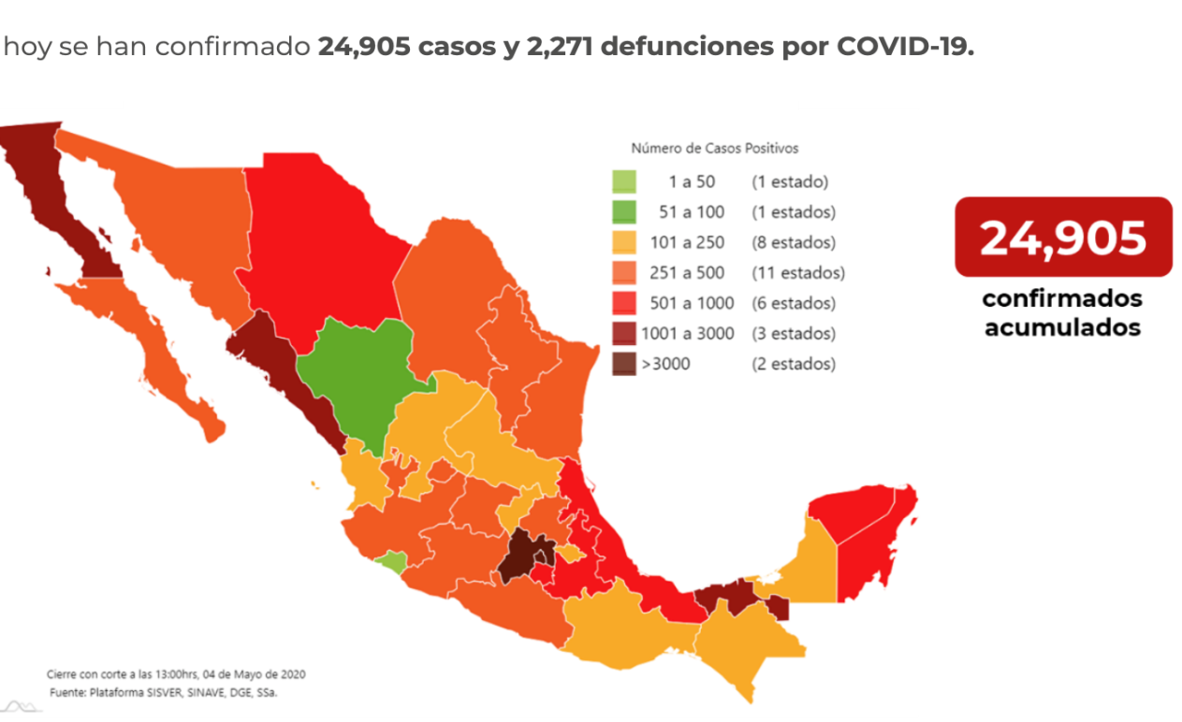

Slide 9
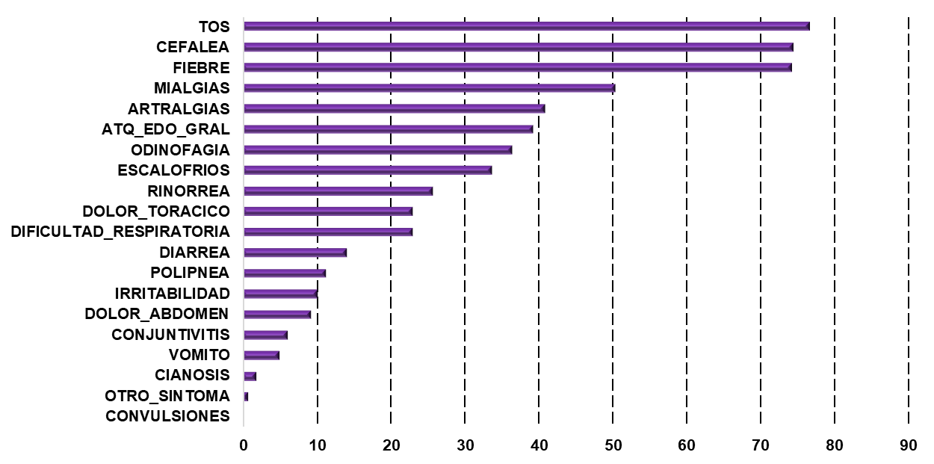
Porcentaje de casos confirmados por
signos y/o síntomas y Comorbilidades
Nuevo León 2020~
442 CASOS
Tos 77%
Cefalea 74%
Fiebre 74%
Mialgias 50%
Artralgias 41%
Comorbilidades
Hipertensión 16%
Diabetes 15%
Obesidad 13%
Tabaquismo 6%
Enf. cardiaca 3%
~ Información hasta el 04/05/2020
Fuente: Base de datos estatal COVID_19/DGE/SS

Slide 10
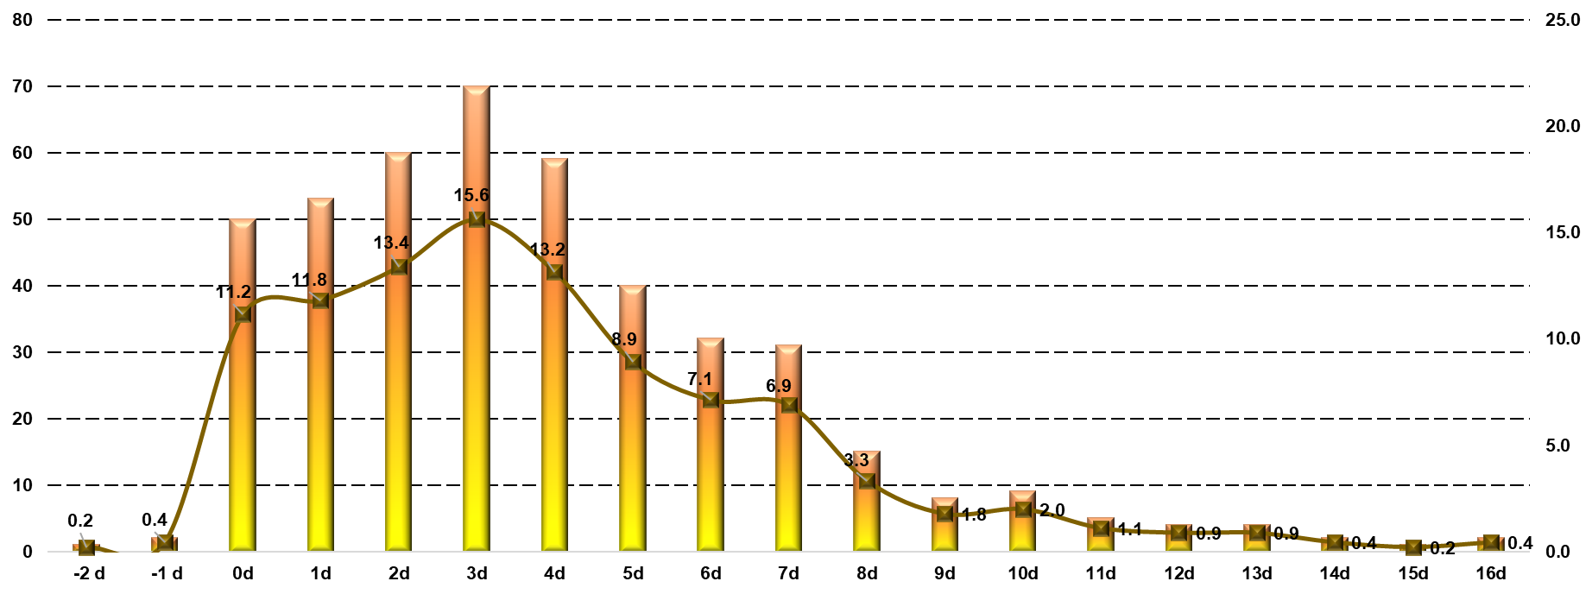
Casos confirmados por días entre fecha de inicio de síntomas y fecha de atención
Nuevo León 2020~
Casos
Porcentaje
Días transcurridos
~ Información hasta el 04/05/2020
Fuente: Base de datos estatal COVID_19/DGE/SS

Slide 11
DEFUNCIONES EN NUEVO LEÓN

Slide 12
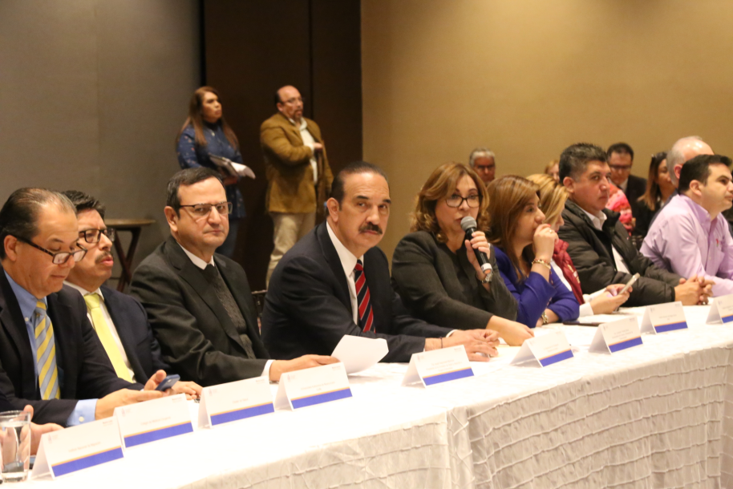
ACCIONES ESTATALES
Reuniones del Comité de Seguridad en Salud
Realización de un Plan para medidas de contención y mitigación a través de diversos frentes.

Slide 13














RESPUESTA A COVID-19 NUEVO LEON
En Nuevo León, los sectores público y privado preparamos una respuesta coordinada ante Covid-19
Sector Público
Líder del Cuarto de Respuesta
Centro Estatal de Contingencia COVID-19
Atención prehospitalaria
Monitoreo y decisiones
Detección de casos
Pacientes críticos
Personal de Salud
Insumos
Consejo
Escenarios y distanciamiento social. Monitoreo y comunicación
Garantizar pruebas y logística de implementación
Preparar a que los hospitales, sitios alternos cuenten con capacidad de cuidados críticos, así como el traslado de pacientes
Entrenamiento, seguridad y reposicionamiento de personal de salud
Garantizar abasto de insumos para respuesta
Soporte 24/7 junto con el líder; asesoría clave en tiempo real (comunicación social, legal, RRHH)
Sector Privado

Slide 14






La Secretaría de Salud de Nuevo León ha realizado una extensa planeación, preparándonos para enfrentar diversos escenarios
CUARTO DE RESPUESTA COVID-19
  Algunos de los escenarios considerados:
  Areas para planeación estatal:
Wuhan
Corea del Sur
    Personal de salud
    Camas de terapia intensiva
    Camas de hospitalización
    Equipo medico (e.g. Ventiladores)
    Equipos de Protección Personal
    Insumos
Italia
Seattle
Nueva York
Singapore
Proyecciones Federales

Slide 15
Las acciones coordinadas en el Cuarto de Respuesta están enfocadas en 3 áreas prioritarias:
CUARTO DE RESPUESTA COVID-19
Mitigar y Suprimir el Número de Contagios
Coordinar la Distribución de Insumos y Equipo de Protección Personal
Expandir la Capacidad Hospitalaria y de Personal

Slide 16
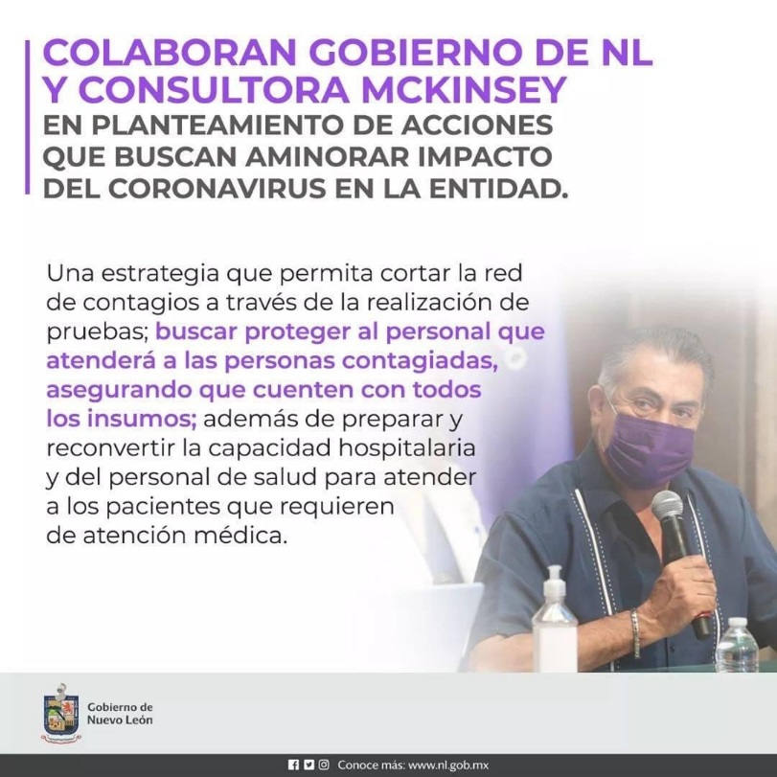
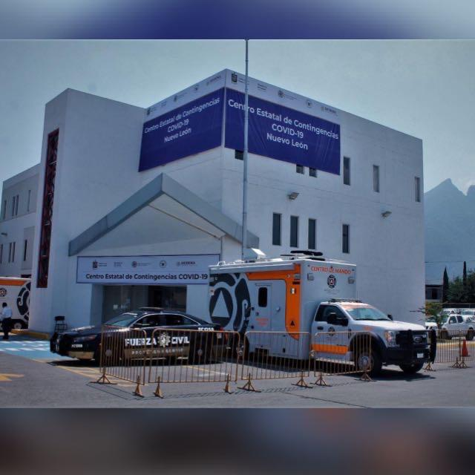
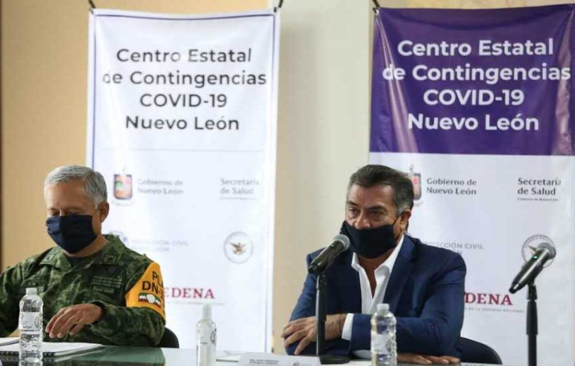
ACCIONES ESTATALES
Comando unificado del Estado: Centro Estatal de Contingencia COVID
Consultoría Externa

Slide 17
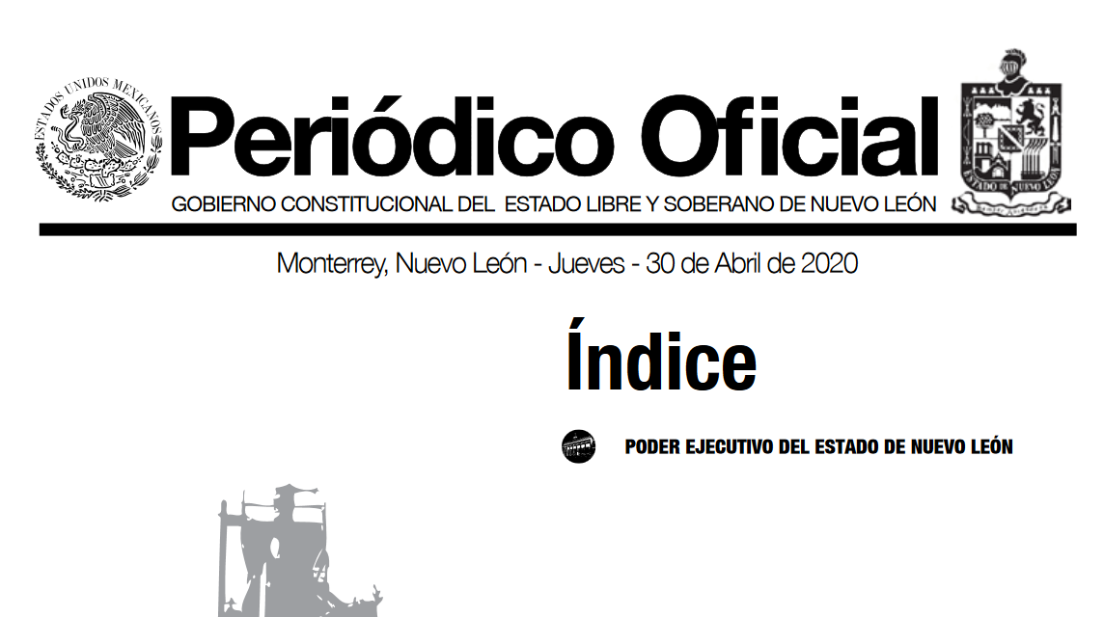
ACCIONES
De acuerdo a los escenarios Nuevo León se adelantó a las acciones de distanciamiento social.
Decreto en Diario Oficial
Primer acuerdo se realizó 19 de Marzo 2020 y se han ido actualizando al día 30 de Abril de 2020.

Slide 18
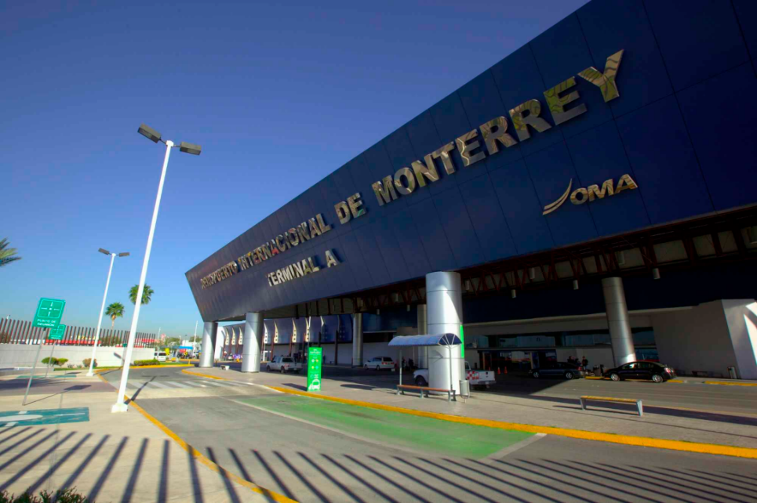
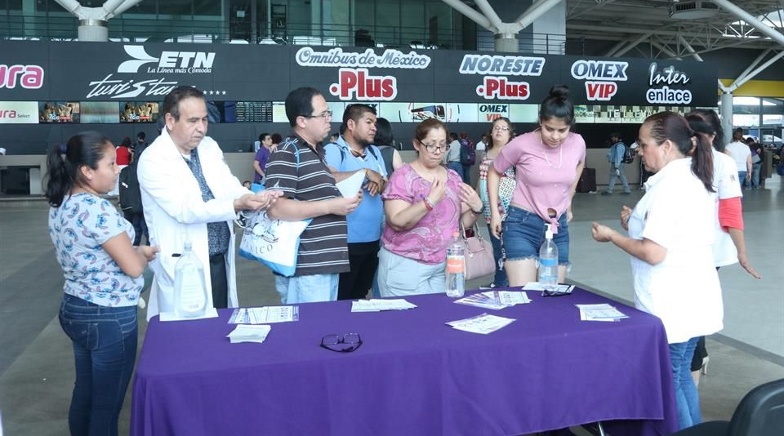
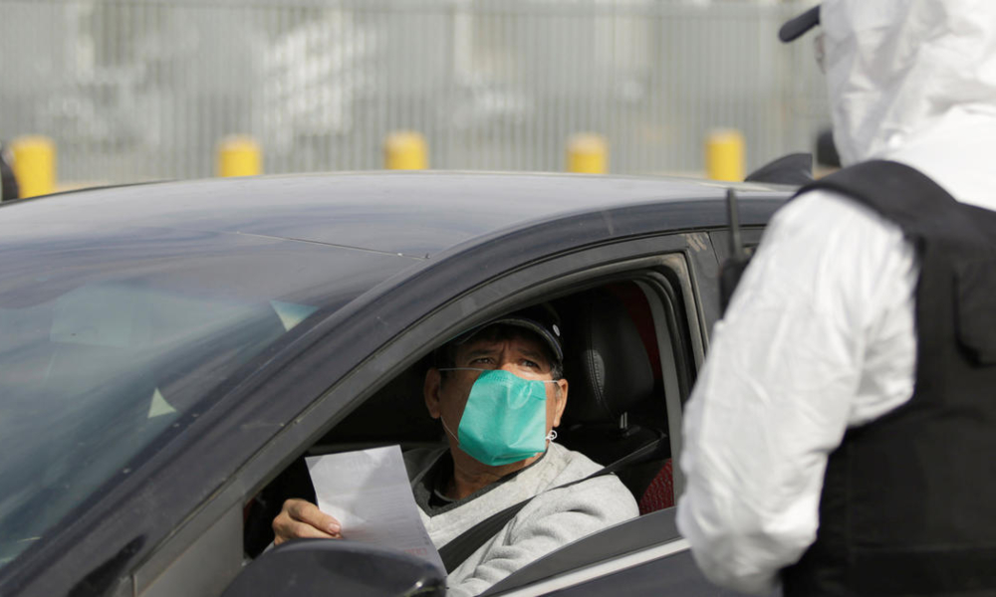
ACCIONES Y OPERATIVOS COVID
Aeropuertos
Central de Autobuses
Filtros Sanitarios en Carreteras

Slide 19
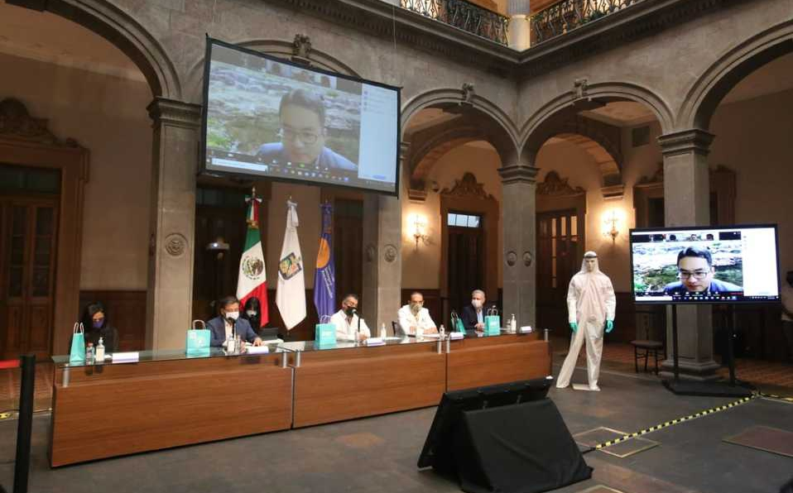
MEDIOS DE COMUNICACIÓN
Finales de Enero al 04 de mayo del 2020.
59 Ruedas de Prensa
27 entrevistas para Televisión
30 entrevistas para Radio
16 entrevistas para Prensa
4 entrevistas para portales de Internet nacionales e internacional
6 videos con mensajes específicos de acuerdo a las fases de la Pandemia
Spot de Radio y Televisión actualizando cada semana

Slide 20
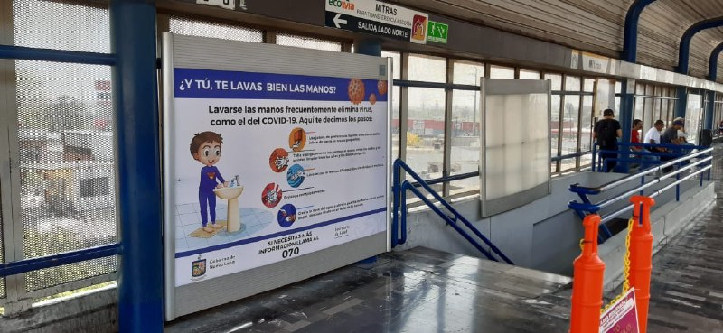
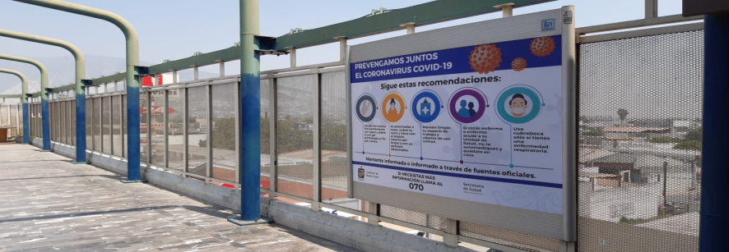
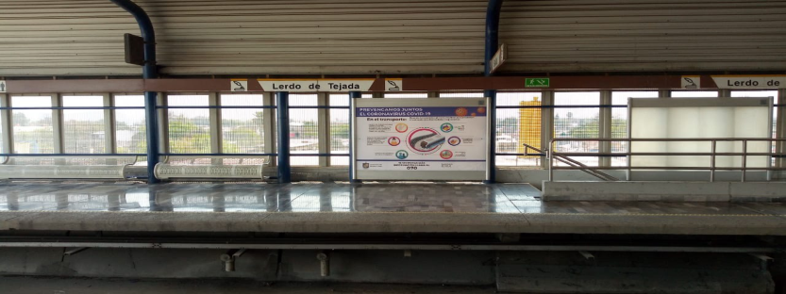
ESTRATEGIA MASIVA DE COMUNICACIÓN
Campaña de prevención en Líneas 1 y 2 del Metro

Slide 21


ESTRATEGIAS MASIVAS DE COMUNICACIÓN
Con el objetivo de detectar, contener y aislar oportunamente casos de COVID 19
PROYECTO DACOVID: Detección Acelerada de COVID19
319 mil 671 llamadas contestadas.
9 mil 460 personas con síntomas.
1, 779 con síntomas respiratorios.
070 Informatel y Locatel
Servicio las 24 horas del día con médicos que atienden a los usuarios y los canalizan de acuerdo a su estado de salud o necesidades.

Slide 22



ESTRATEGIAS MASIVA DE COMUNICACIÓN
App para celulares: Gobierno de Nuevo León
Hasta el 05 de mayo del 2020 se ha descargado en un total de 123 mil celulares android y iPhone.
Radar COVID
Proyecto en proceso, fase de pilotaje.

Slide 23
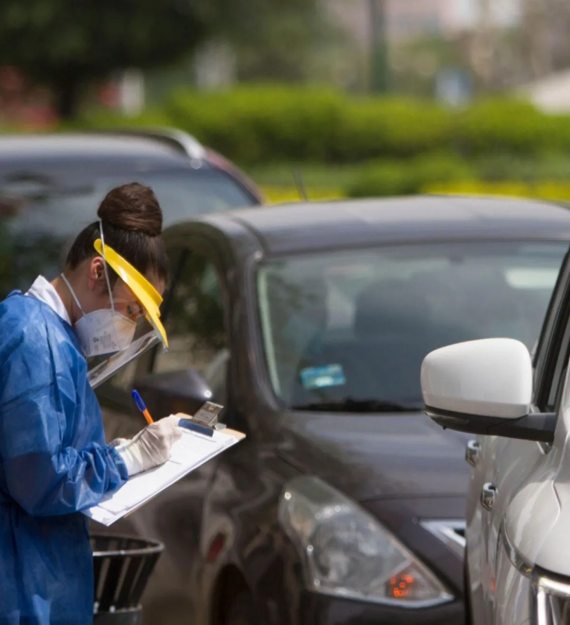
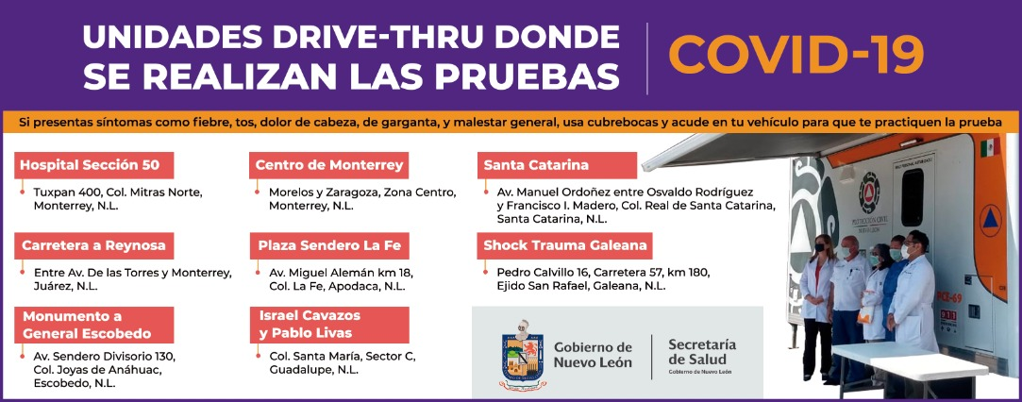
BUENAS PRÁCTICAS

Slide 24
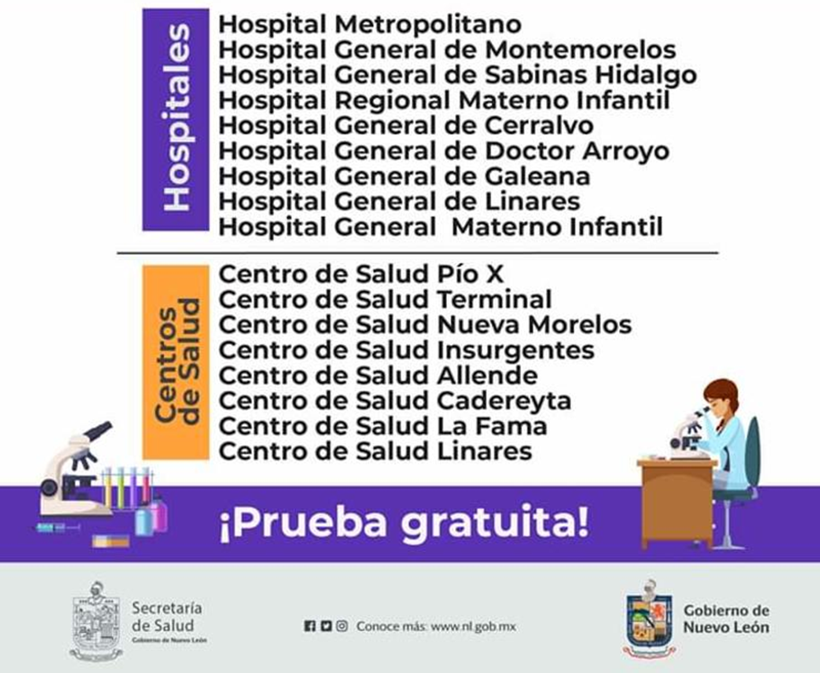
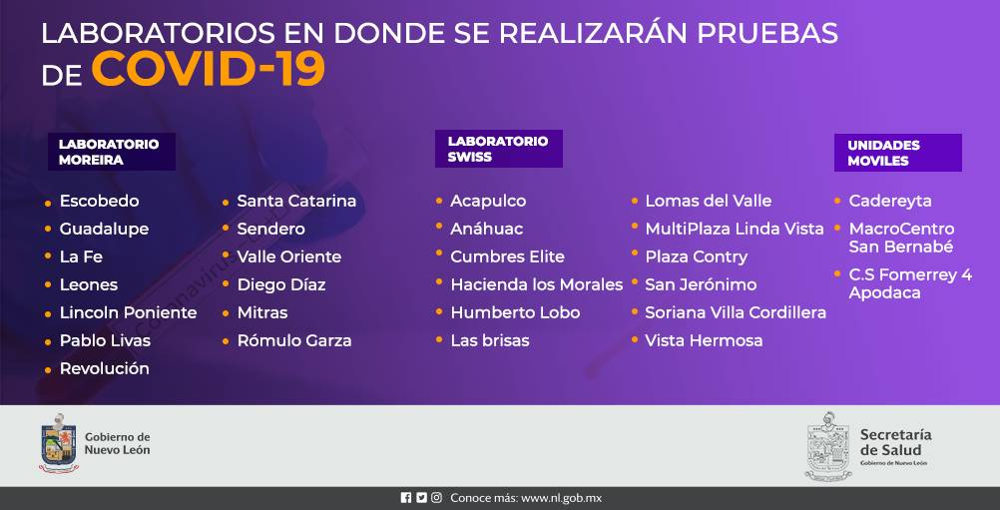
BUENAS PRÁCTICAS

Slide 25
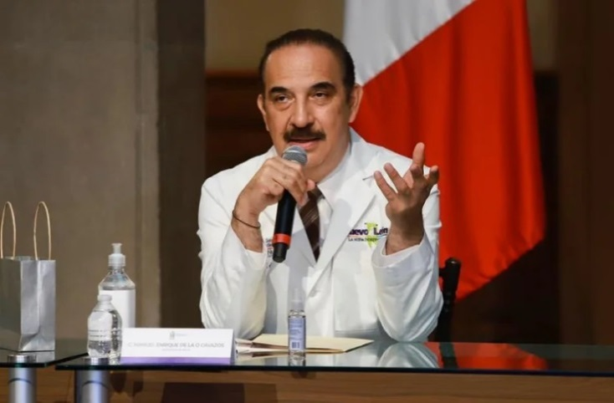
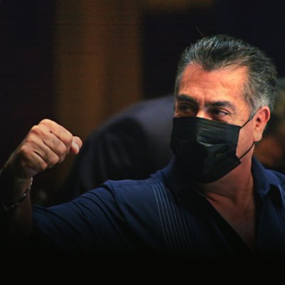


BUENAS PRÁCTICAS
Monitoreo de pacientes desde el Gobernador, Secretario de Salud y Jefes de Jurisdicción.
Monitores Telefónico Diario por parte de epidemiología
Reuniones Virtuales por zoom con pacientes positivos
Asesoría con expertos de Corea

Slide 26

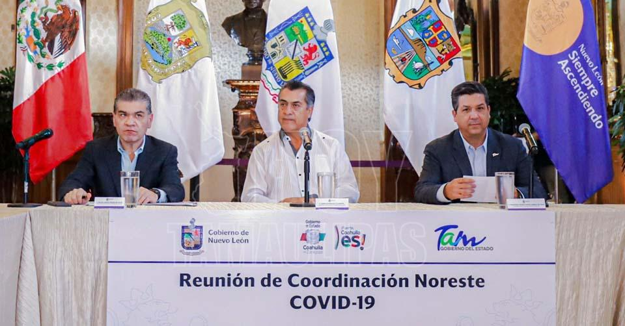

COORDINACIÓN COVID-19
Reuniones de Colaboración entre los Gobernadores y Secretarios de Salud de los Estados de Nuevo León, Coahuila y Tamaulipas para compartir las acciones que se realizan en cada Estado así como el fortalecer acciones en conjunto.

Slide 27
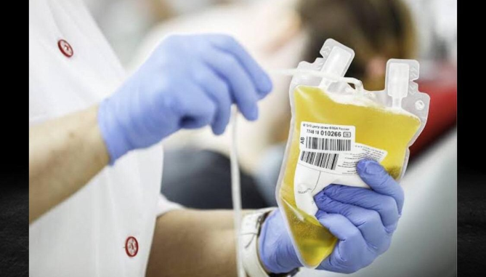
ACCIONES DE INVESTIGACIÓN COVID
La transfusión de plasma convaleciente COVID -19 para pacientes con infección grave por SARS-COV2 fue aprobada por la FDA a finales de marzo.
En México el CNTS publicó en conjunto con COFEPRIS los lineamientos para el uso de éste tratamiento experimental el 20 de abril.
La Secretaria de Salud de Nuevo León realiza la primer colecta de plasma convaleciente COVID-19 el 22 de abril 2020.
La primera transfusión en Hospital Metropolitano se realiza el 24 abril 2020, en paciente en estado crítico que responde favorablemente hasta su alta.
A la fecha se han evaluado a 17 personas como donantes de plasma. Obteniendo un total de 25 unidades de 200 ml de plasma convaleciente.
Actualmente 3 casos tratados, en seguimiento de su evolución.

Slide 28

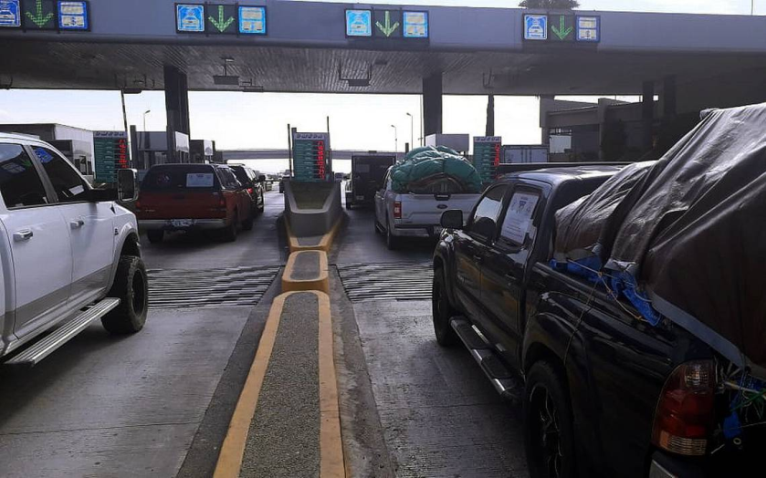
RETOS
SALUD
Mantener o disminuir la tasa de contagio (R) a través de pruebas de PCR a la mayor población.
Seguimiento de contactos para las medidas de aislamiento y contención de la enfermedad.
Alcanzar la capacidad hospitalaria sin ser rebasados.
Tener suficientes insumos de protección y equipo para el personal de salud.
Momento adecuado para la reactivación social y económica.
Gran Reto: Reapertura de actividades en la Frontera México-EU.

Slide 29
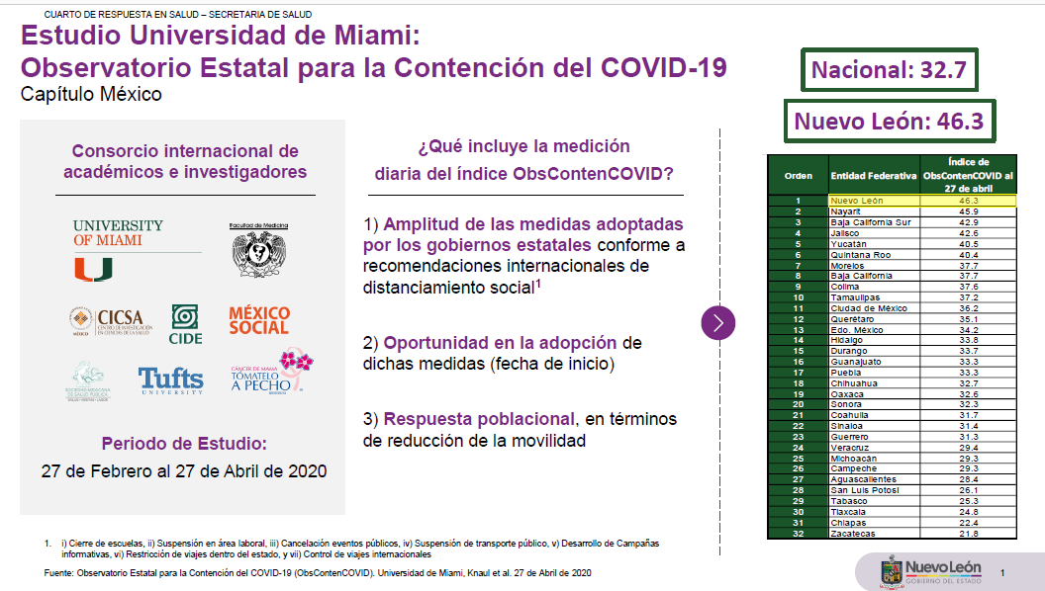
EVALUACIÓN

Slide 30

GRACIAS

